Slide 1
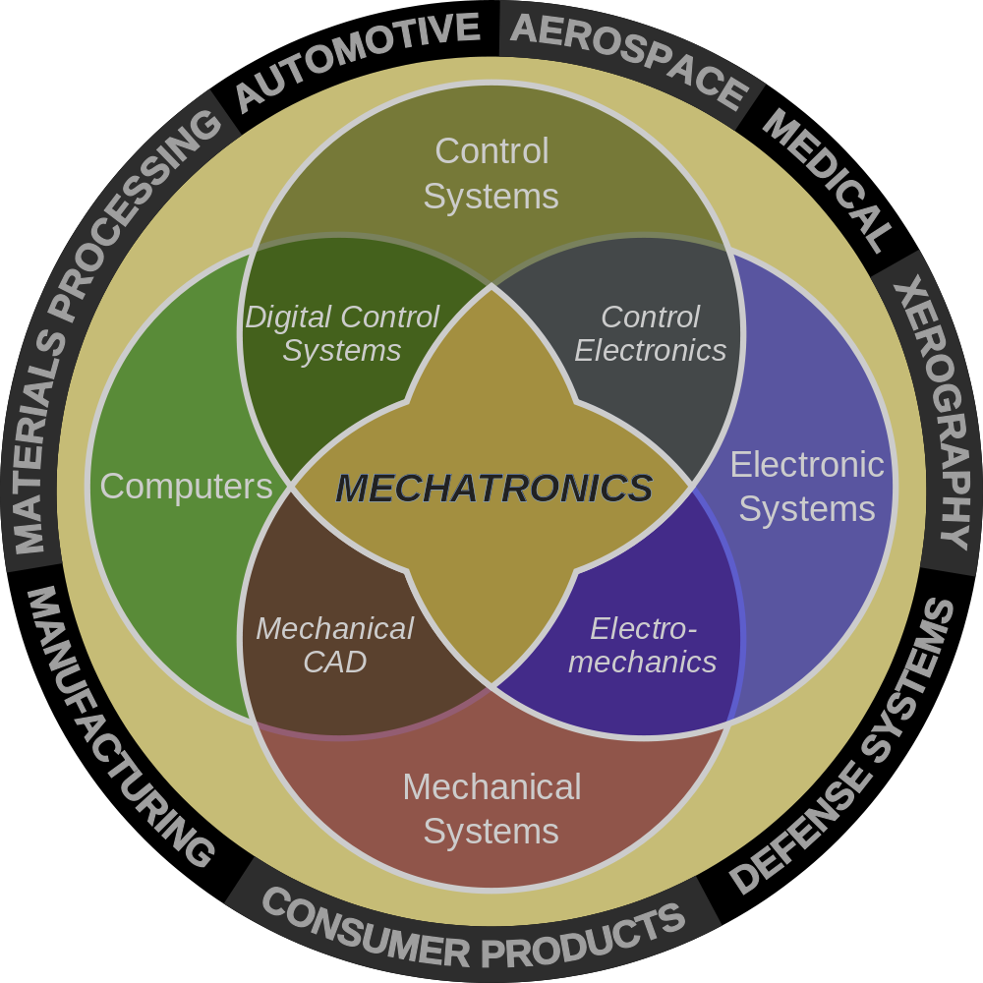
Мехатроника и мехатроники

Slide 2
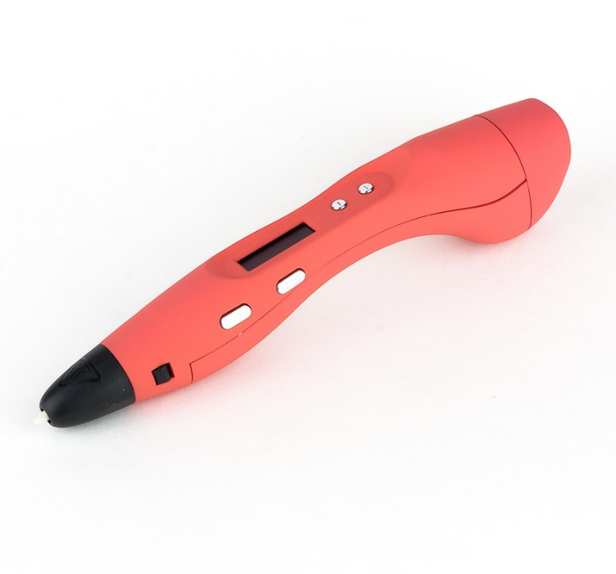
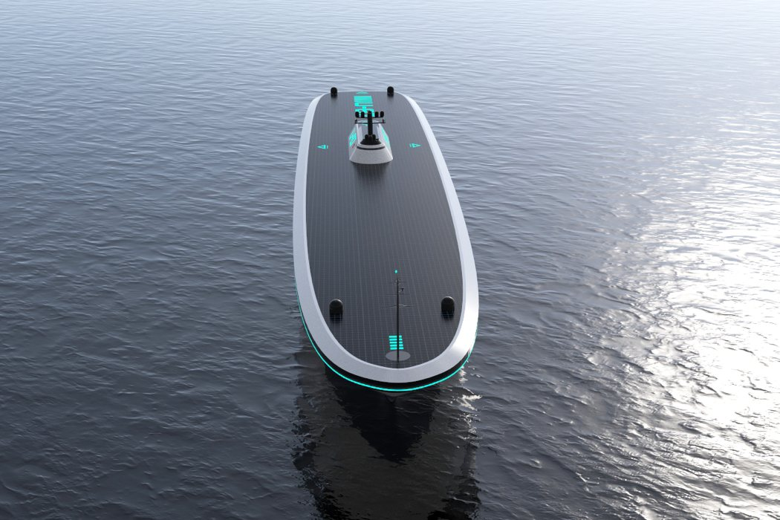
Что?
Мехатро́ника — это область науки и техники, основанная на синергетическом объединении узлов точной механики с электронными, электротехническими и компьютерными компонентами, обеспечивающими проектирование и производство качественно новых механизмов, машин и систем с интеллектуальным управлением их функциональными движениями.

Slide 3
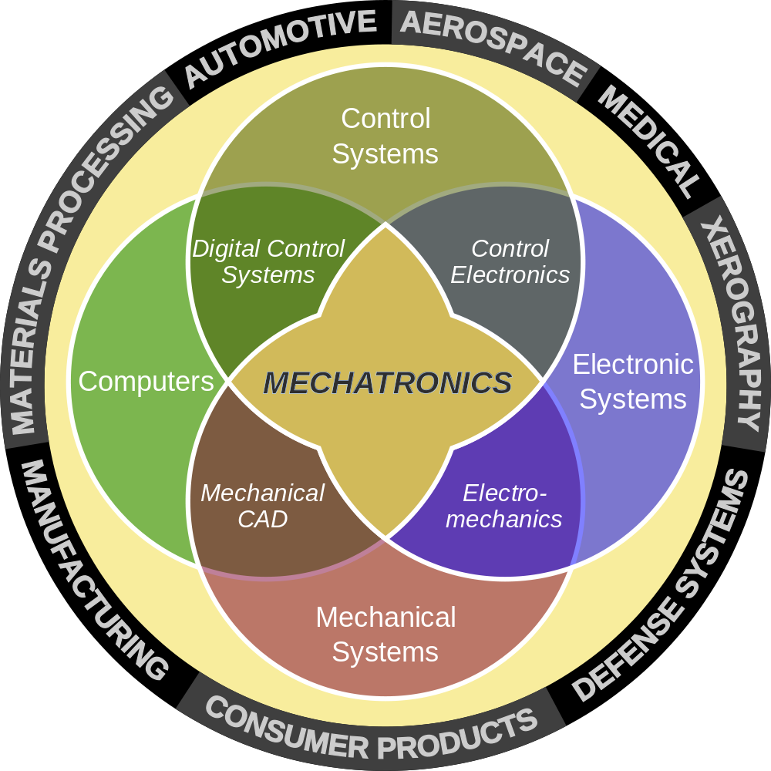
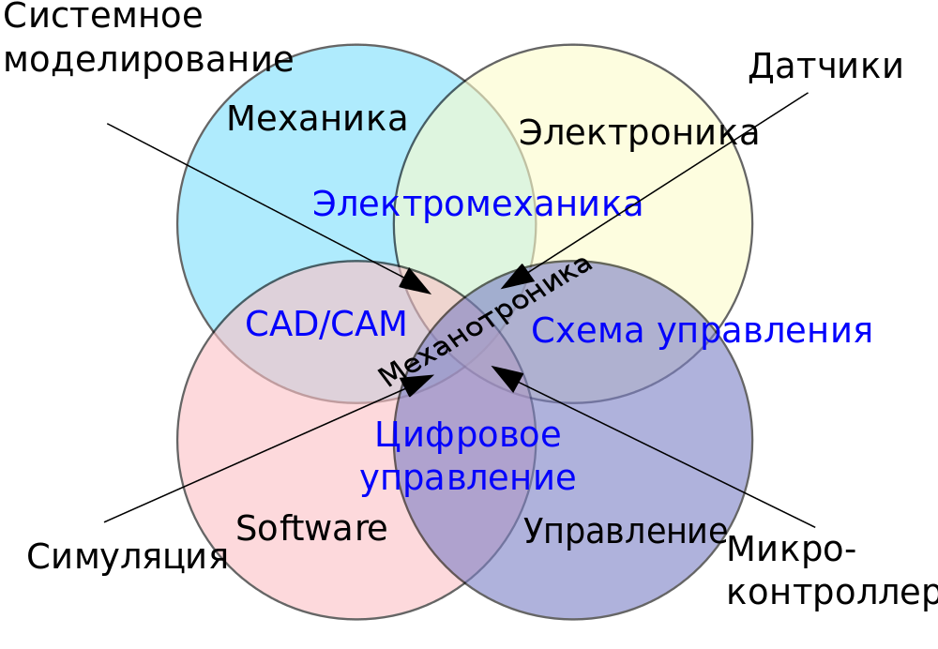
Кто?

Slide 4
Что там у них?
Research, design, develop, or test automation, intelligent systems, smart devices, or industrial systems control.
Sample of reported job titles:
Automation Engineer,
Automation Specialist,
Controls Engineer,
Development Engineer,
Equipment Engineer,
Principal Engineer,
Process Engineer,
Project Engineer,
Senior Design Engineer,
Senior Project Engineer

Slide 5
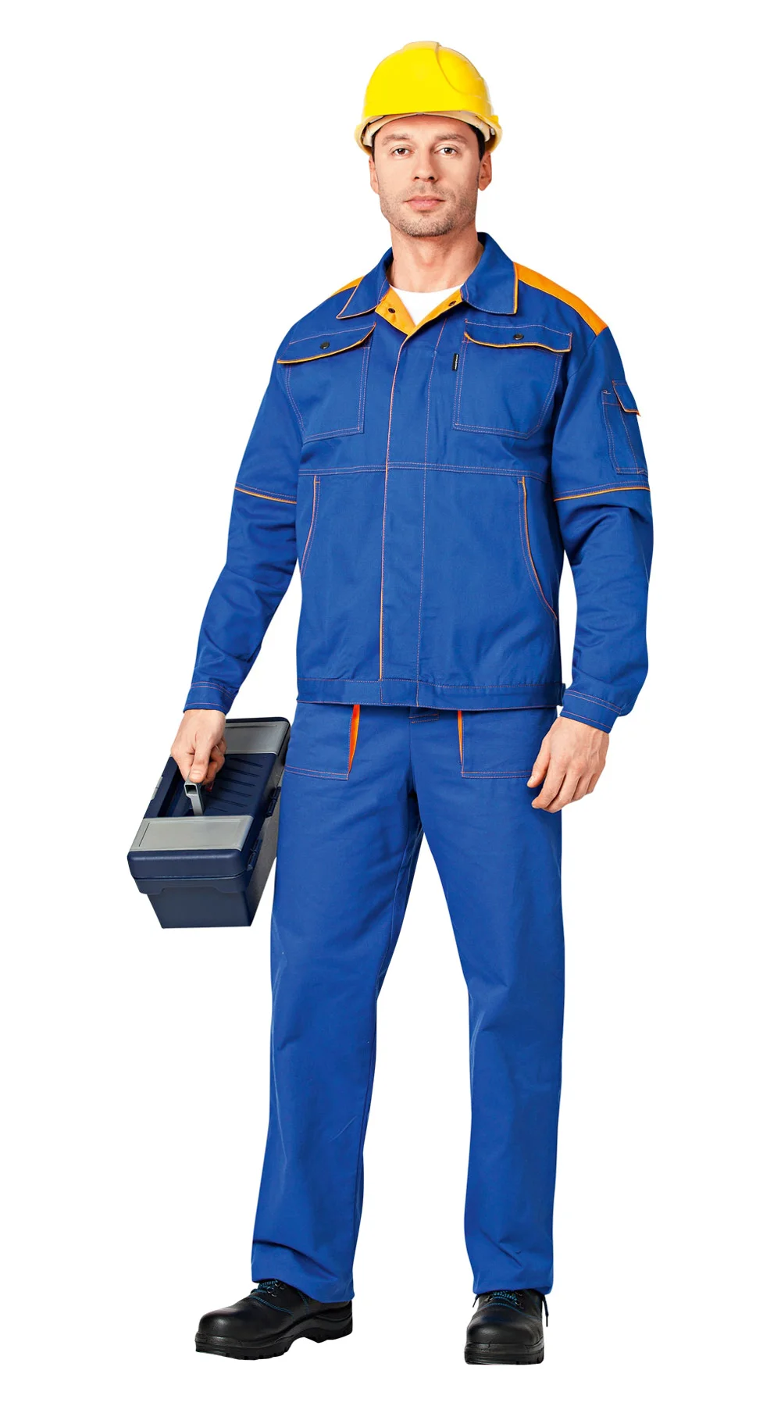
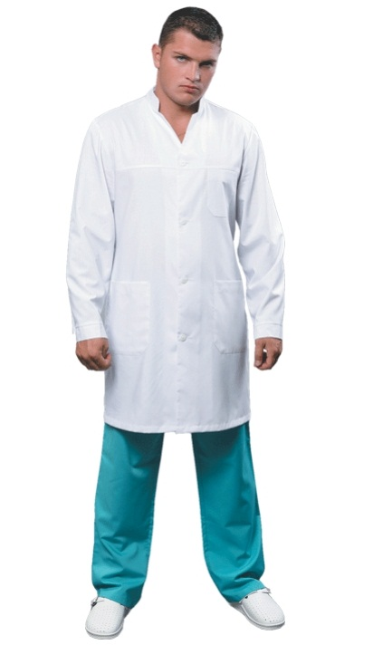
А у нас?
Программист
Программист микронтроллеров
Инженер-конструктор
Инженер-электроник
Инженер-исследователь
Сборщик РЭА
Наладчик

Slide 6
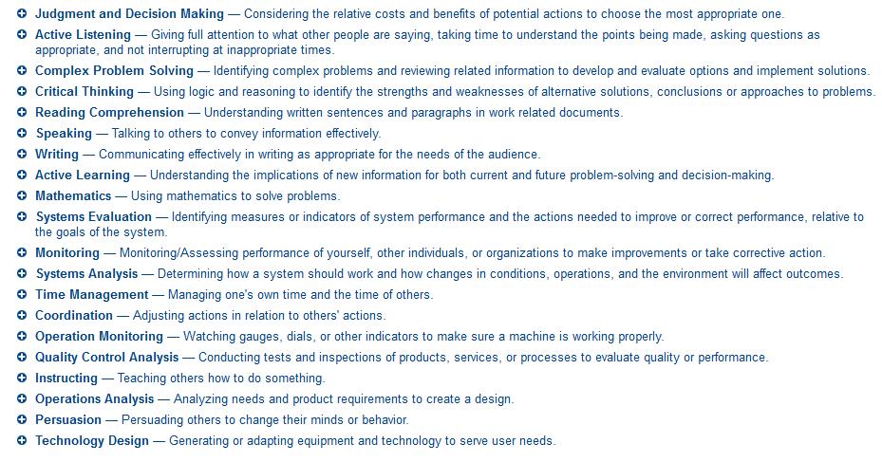
Начнём с навыков

Slide 7

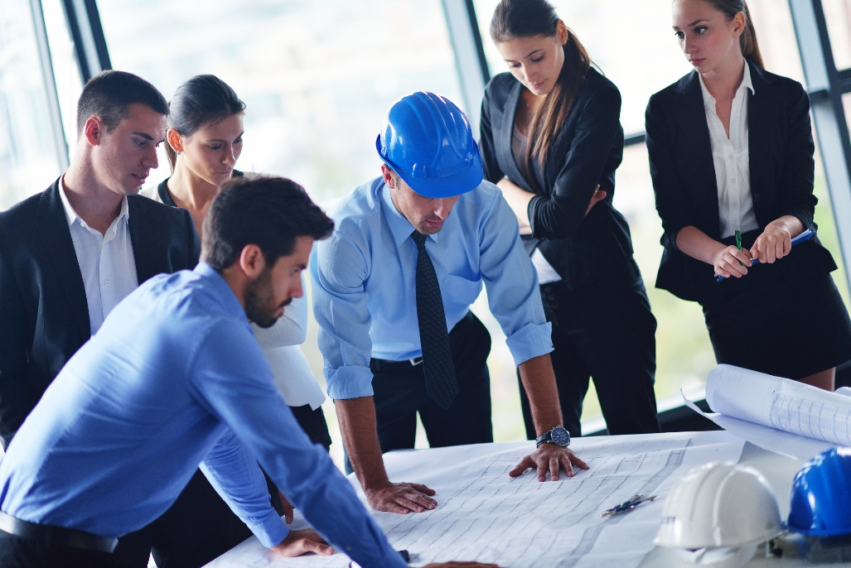
Также важно
Умение работать в команде
Способность грамотно излагать свои мысли устно и письменно
Способность адекватно воспринимать поступающую информацию

Slide 8
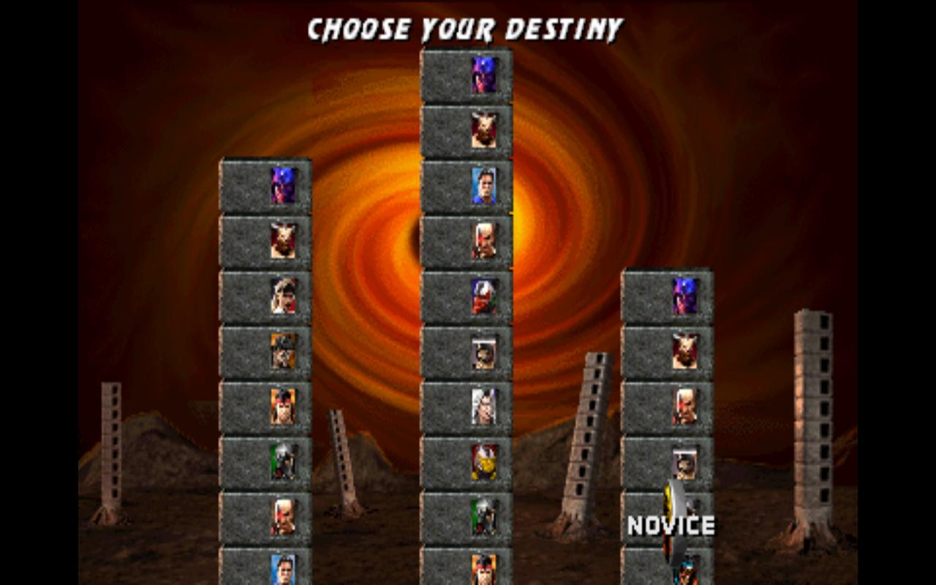
Что же делать?

Slide 9
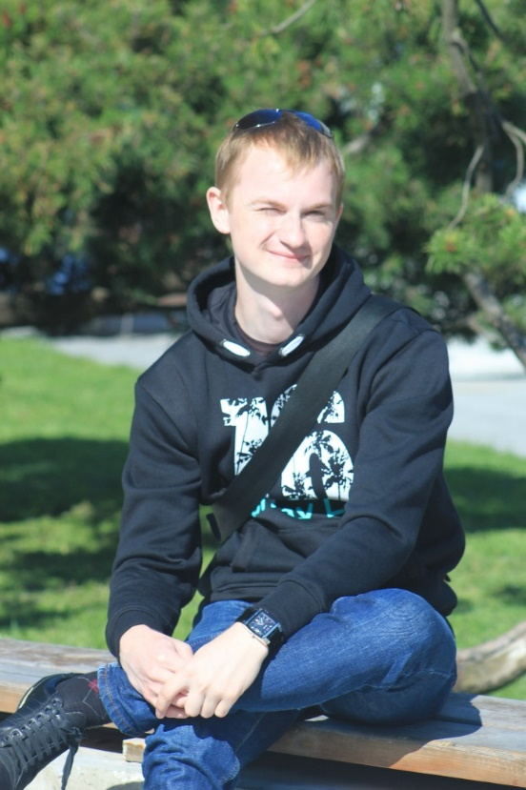
Павел
Выпуск: 2013 (Специалист)
e-mail: pavel-ilin@mail.ru
Учиться было очень интересно и увлекательно. Все преподаватели, без исключения - профессионалы и мастера своего дела. Конечно не все предметы одинаково нравились, были и те, на которых становилось скучно. Однако за все 5 лет обучения в ИТМО мне привили самое главное для инженера-конструктора - любовь к технике, базовые знания и умение их применять, а также умение искать разные подходы для решения одной задачи. Конструктор - профессия отчасти творческая, и зарождалось это творчество для меня как раз во время обучения в университете. Конечно, я не получил достаточно практических навыков. Конечно, многое пришлось изучать уже самостоятельно после устройства на работу (пневмо и гидроавтоматику, например). Но благодаря ИТМО у меня появилась база, которая в короткий срок стала выгодно отличать меня от других. Плюс ко всему на кафедре нашлись очень хорошие люди, которые помогли определиться с направлением и сделали хороший толчок для начала моей карьеры конструктора.
Сейчас я работаю ведущим инженером-конструктором нестандартного оборудования в компании «Аквафор». Моя задача – придумывать и проектировать машины и механизмы для автоматизации производства фильтров питьевой воды. В мои обязанности входит полный цикл проектирования – от постановки задачи и составления ТЗ до запуска готового оборудования на производстве. Работа сложная, но очень интересная и увлекающая меня. Всегда приходится учиться чему-то новому, интересоваться новинками в мире техники и автоматизации. Но, полученные базовые знания в университете позволяют чувствовать себя уверенно.
Обращаясь к будущим студентам сейчас, хочется пожелать им быть верными своему выбору. По личному опыту знаю, что к сожалению, многие получив диплом инженера, не хотят применять его по назначению. Из-за этого сегодняшние реалии таковы, что производствам катастрофически не хватает кадров. Найти молодого толкового инженера, готового много работать и учиться – задача почти нереальная. Эта работа сначала может показаться скучной и монотонной, но это не так. Развивайте в себе любознательность, интересуйтесь, впитывайте знания и информацию, старайтесь мыслить нестандартно, не пытайтесь решать задачи «в лоб» - придумывайте варианты, задавайте вопросы тем, кто может и хочет Вас научить, и тогда Вы станете отличными профессионалами.
Что пригодилось: базовые знания физики и математики. Умение на коленке прикинуть балку или каркас на жесткость, кручения и т.д. CAD-программы. Основные представления о металлообработке и станках.

Slide 10

Аноним (моделлер-тимлид в англоязычной компании)
Меня всегда притягивал Lego, любил собирать всякие конструкции из него, проверять на прочность, пересобирать в улучшенном варианте. Всегда хотелось поставить внутрь пару моторов и заставить их работать.
Выучился собирать те же модели на компе, рассчитывать их на прочность, подбирать нужные моторы, управлять этими моторами, выбирать и программировать управляющие ими платы. В процессе нахватался знаний о различных CAD'ах и серьёзно заинтересовался этой нишей, т.к. сейчас практически каждое производство нуждается в моделях, собранных в CAD. Особенно подстегнул развитие тот момент, что мало кто в группе вообще более-менее разбирался в моделинге, так что я был почти нарасхват. Так что пошли просьбы о помощи, я начал параллельно с курсом моделирования искать инфу на ютубе и в документации, узнавая всё больше и больше нового.
Где-то на третьем-четвёртом курсе, когда я уже окончательно решил связать свою жизнь с CAD, сошелся с компанией, занимающейся разнообразными проектами в сфере моделирования/черчения, с тех пор изучил и попробовал ещё больше всяких разных интересных софтин, с которыми сейчас и работаю (Solidworks, Catia, PTC Creo, Siemens NX - в порядке убывания).
Не халявьте, ребята, ищите то, чем вам реально будет интересно заниматься, будь то моделирование, программирование, расчёты или что-нибудь ещё, и изучайте как можно больше информации, связанной с вашей темой. Рано или поздно вам выпадет случай полноценно работать в этой сфере, и будет довольно обидно этот случай упустить. P.S. Учите английский до разговорного уровня, пригодится.
"Учитесь внятно рассказывать о ваших знаниях и умениях, это тоже очень пригодится"

Slide 11
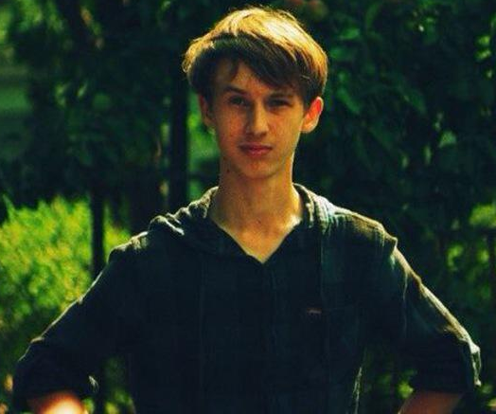
Иван
Выпуск: 2018 (бакалавр)
E-mail: johnustyugov@gmail.com
Начиная со школы участвовал в соревнованиях роботов. Навыки проектирования электронных систем получил в тот же период. Хотел остаться в Челябинской области и обучаться на Аэрокосмическом факультете, на самом деле так хотел отец, даже документы были поданы на поступление в далеком 2014. Но мечта о широкопрофильном образовании в сфере робототехники все же победила.
И я попал в ИТМО, где с первого курса продолжил развивать свои навыки в создании электронных устройств на основе микроконтроллеров (фирм ATMEL, STMicroelectronics, Texas Instruments) на базе лаборатории MT.Lab. С ребятами старших курсов и на выставках бывали (в том числе в Эстонии, Москве, Санкт-Петербурге) и вместе осваивали новое оборудование, пробовали воплотить наши идеи в железе, применяя только что полученные на занятиях знания. Порой к нам заглядывали сотрудники с соседних кафедр, которым необходимо было помочь быстро соорудить какое-либо вспомогательное устройство. Для меня тогда, в самом начале обучения, было особенно интересным научиться работать с 3D-принтером, что и получилось осуществить в рамках лаборатории и пригодилось в итоге в проектировании мехатронного комплекса для обучения студентов и гоночного робота для соревнований Robotex (Таллин).
«Скажу честно, только некоторые преподаватели смогут передать свой бесценный опыт. Поэтому считаю важным предупредить, что только самостоятельным трудом необходимо по большей части добывать этот опыт и лучше знать теорию, чтобы понимать процессы, протекающие в мехатронной системе, отдельной электрической схеме, механизме и исключать случаи сбоя или минимизировать вероятность их возникновения еще на стадии проектирования. Мне сейчас трудно представить, сколько было испорчено электронных компонентов в период первоначальных опытов, но недооценивать пользу от этого нельзя. Так что, интересуйтесь, экспериментируйте и ищите места для прохождения практики!»
Всегда старался хоть раз в учебный год участвовать в проектах, где на выходе – рабочая «железка». В итоге именно это и помогло найти работу. Там спросили про участие в проектах и навыках, а мне было, о чем рассказать и что показать. Сейчас работаю инженером в команде разработчиков квантового магнитометра для магнитной съемки с БПЛА в ГК «Геоскан».
Altium Designer как основной инструмент для проектирования плат.
Часто математическим пакетом Octave.
Из систем моделирования еще Ansys и Orcad CIS Capture

Slide 12
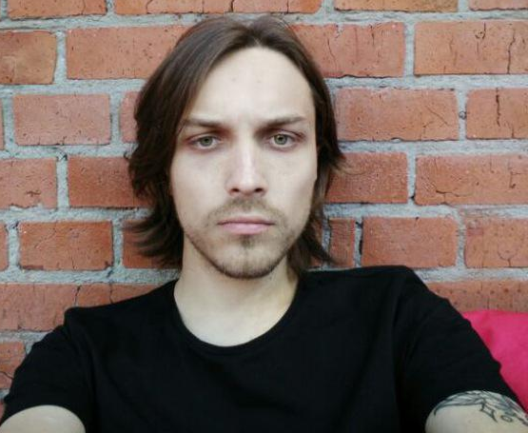
Андрей
Выпуск: 2015
(бакалавр)
Telegram: @Jonnyfer
Мой карьерный путь вообще начался ещё в тот момент, когда я учился в универе. Первая работа не была вообще связана с ИИ, но компания была Шведская, а уровень программирования и организации производственных процессов был просто фантастическим. Там я работал 3 года, пока не решил перейти в ИИ, как раз в тот момент, когда об этом заговорили уже буквально все. Чуть больше года назад я уволился и провел несколько месяцев на домашнем обучении, потом стал искать работу в ИИ, и получил даже 2 предложения, в питере у японцев и в москве - в автоматизации бизнес процессов, но в довольно старой русской компании, которая впервые решила сделать свой софтверный продукт. Я выбрал пожить в Москве, посмотреть на родину изнутри. По сути мы делали систему, которая должна была после донастройки заменять человека в рутинных офисных задачах за компьютером - системы с которыми мы при этом работали даже не знали, что за компьютером не человек. Сейчас в крупных федеральных компаниях это нечто вроде тренда - мы помогали РЖД, Почте России, Росатому и просто коммерческим компаниям вроде Теле2 оптимизировать бюррократию и избавить тысячи людей от тупой работы. К сожалению, у компании были финансовые проблемы, и ресурсов для обучения неросетей там не было. Зато мы были первым по-настоящему русским продуктом такого типа, я получил возможность выстраивать и управлять производственным процессом, координировать команду при выпуске релизов, а так же выбирать абсолютно любые методы и технологии. В проекте я применил всего несколько уже готовых обученных нейронок, и пару алгоритмов из классики зрения - но этого было уже достаточно для решения целого круга задач внутри компьютера. Мы читали документы, искали кнопки на экране чтобы на них нажать, умели видеть когда загрузятся программы и много чего ещё. В итоге я ушёл оттуда из-за конфликта с начальством на почве оплаты труда, а так же из-за полного непонимания того, что такое ИИ людьми вокруг. Но я хочу сказать, что опыт который я там получил - на самом деле бесценен, особенно для моего возраста. Тем более я несколько раз читал публичные лекции про нейронки пока там работал, и один раз выступил перед художниками в лаборатории современного искусства - они даже не представляли что компьютеры могут делать с картинками уже сегодня. Сейчас я хочу больше заниматься ИИ и работой с обучаемыми алгоритмами, научиться доводить процесс от эксперимента до production и основать собственный стартап на базе этих технологий, решать реальные проблемы человечества и не думать о работодателе плохо.
Лично я прошёл несколько онлайн курсов по ИИ, а так же доп.образование в НИУ ВШЕ, где мне показали фреймворк pyTorch - очень гибкий и понятный инструмент для языка python

Slide 13
в качестве фронтенда к своим экспериментам я использую научную среду jupyter notebook - она открывается в браузере и позволяет делать красивые странички с кодом прямо внутри браузера, а так же эта среда имеет под капотом доступ ко всеё мощности python и железа компьютера
для работы со сложным кодом бразуер плохо подходит, поэтому я использую бесплатную IDE от Microsoft- VS Code
для внедрения в продакшен эти инструменты не подходят - они хороши только чтобы создать и обучить нейросеть, подготовить данные и проверить результаты
для внедрения есть 2 основных варианта - Facebook Caffe2 либо Intel OpenCV
однако внедрение зачастую гораздо сложнее и требует знаний в классическом Computer Science, чаще всего этим занимаются другие люди, но в стартапах и маленьких командах обе части процесса делают одни и те же люди, в связи с чем уровень их ЗП даже на начальном этапе в 3-4 раза больше среднего по стране
вообще сейчас абсолютно все компании ищут специалистов ИИ, и планка требований постепенно снижается с "обязательно иметь кандидатскую" до "хорошо понимать технологии нейронных сетей"
Сейчас я выхожу на новую работу, где в команде со всего ещё одним инженером-математиком мы будем разрабатывать когнитивные алгоритмы компьютерного зрения - наша задача решать вопросы, которые людям обычно не кажутся очень сложными. Компания первоначально занималась разработкой собственной системы видеонаблюдения в реальном времени и продажей её на западе и в азии, однако сейчас всё больше заказов приходит не столько на получение картинки с камер, сколько на обработку и понимание сигнала, приходящего с камер.

Slide 14
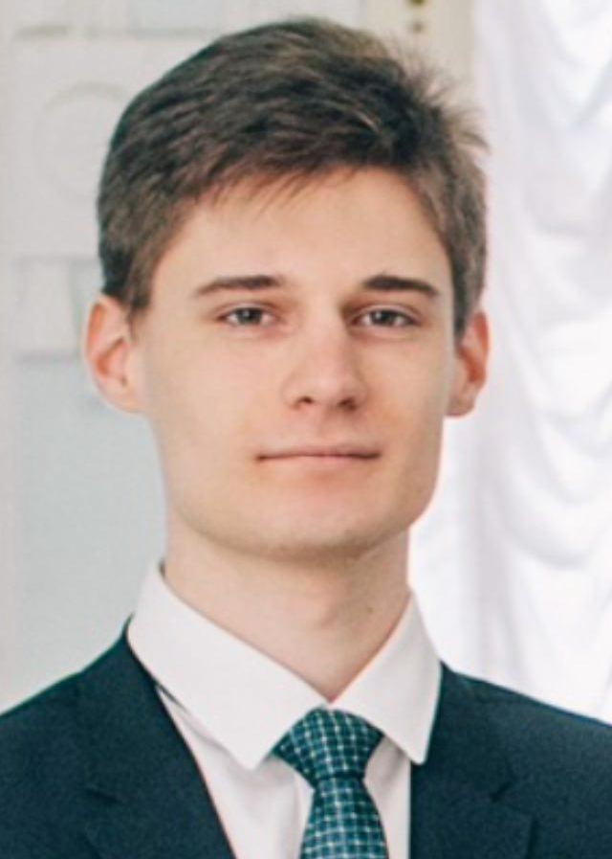
Роман
Выпуск: 2018 (бакалавр)
E-mail: skripkoroman@mail.ru
В универе наиболее полезны были знания по механике и конструированию, параллельно успел поиграться с электроникой - датчики, ардуинки, движки, вот это вот все. На 4 курсе работал чем-то вроде сервисного инженера - следил за работоспособностью и производил своевременное ТО с модернизацией машин для воскового литья (возня с электроникой, куча датчиков, 6 шаровых кранов и 2 соленоидных клапана на каждой машине). Параллельно на этой же работе дали проект 3д принтера, печатающего глазурью по кондитерским изделиям. Этот проект взял в качестве темы диплома. К концу четвёртого курса решил, что хочу работать конструктором. Устроился в Металлопродукцию на эту должность. Проектирую различное дополнительное оборудование для машин - упоры капота с газлифтами, защиты картера, фаркопы и тд. Сейчас веду проект с немецким фордом, разработка упоров на ряд машин. Работа включает в себя как рисование деталек в солиде, так и переписку и общение с представителями форда из Германии. Работа с документацией - у них куча требований - тесты CAE и физические с прототипом, общие требования к разработке (внешний вид, задействованные точки крепления и др.). Ну и параллельно ведём проект с принтером.
Я своим путём доволен, но останавливаться не планирую, вижу как и куда мне дальше развиваться и что делать
На работе использую в первую очередь Solidworks. Когда делаем защиты по сканам используем rapidform или geomagic. Сканеры артековские, соответственно обрабатываем в их ПО. Для проектирования штампованных деталей необходима прога вроде formingsuite. Для получения развёртки листового металла под штамп. Расчеты кое какие делаем (я делаю) в ansys. Он кстати очень классный. Ну и в Catia приходится работать, она является мировым стандартом для авто и авиа производителей. То есть в ней хорошее поверхностное моделирование, необходимое для проектирования деталей корпусных машин и самолётов

Slide 15
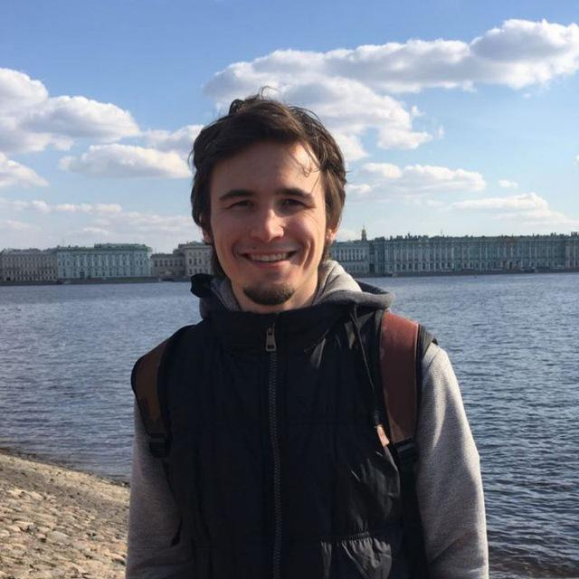
Юрий
Выпуск: 2018 (бакалавр)
У вас есть два пути после выпуска из университета: стать посредственным специалистом или одним из топовых.
Второго от первого отличает глубокое знание математики и физики помимо владения инжереными инструментами.
К сожалению образование в России, в большинстве случаев, не способно сделать из вас даже посредственного специалиста, поэтому очень важно заниматься самообразованием. Ежедневно, приходя домой, стоит заниматься более глубоким изучением предмета. Вы можете посчитать, что это несправедливо: вы тратите свое время в универститете, а после должны еще и тратить свое время дома. К счастью, это очень даже справедливо. У меня есть друг в Канаде, который после университета устроился финансовым аналитиком за 80к в год. Очень хорошая позиция для человека недавно окончившего университет. Как у него это получилось? Да очень просто, почти каждый день он проводил в университете с 9 утра до 6 вечера. По 9 часов в день за изучением профильных предметов. Посчитайте сколько часов в день в среднем вы проводите за изучением профильных предметов?Опираясь на вышеизложенное я могу дать вам несколько советов, которые могут быть полезными, если вы хотите стать высококвалифицированным специалистом:
Эффективно планируйте свое время. Занимайтесь самообразованием и хорошо отдыхайте. Социальные сети и паблики в вк очень плохо влияют на качество проведенного времени.
Изучайте математику и физику. Математика и физика в отрыве от реальных задач могут казаться скучными, старайтесь искать применение к реальным задачам во время изучения материала в университете. Это кардинально меняет ваш взгляд на новый материал.
Читайте тематическую литературу. Что бы вам ни говорили ваши преподаватели, тематическая литература на русском языке очень сильно устарела. Читайте современные зарубежные издания.
Также я приведу список очень полезных курсов и книг:
Modern Robotics Specialization (Coursera). Специализация, которая базово покрывает все основные темы в управлении манипуляторами и мобильными роботами.
Modern Robotics. Книга сопровождение в предыдущему курсу. Без нее курс не является полноценным.
Control of mobile robots (Coursera). Очень полезный курс по управлению мобильными роботами.
Artifical intelligence for robotics (Udacity). Полезный курс по основам на которые опираются современные SLAM алгоритмы.
Probabilistic robotics (Sebastian Thrun). Книга сопровождение к предыдущему курсу. Более глубокая матчасть от автора курса. Считается каноном в мире робототехники.
Intro to machine learning (Udacity). Полезный курс по основам машинного обучения.
Advanced machine learning (Coursera). Лучшая специализация по машинному обучению, которую я когда либо встречал, от наших соотечественников из ВШЭ. Очень качественный контент, но рассчитан на продвинутый уровень.
3Blue1Brown (Youtube channel). Крутой канал по базовой математике. Имеет превосходные визуализации и дает отличное интуитивное понимание происходящего.
работаю программистом встраиваемых систем

Slide 16
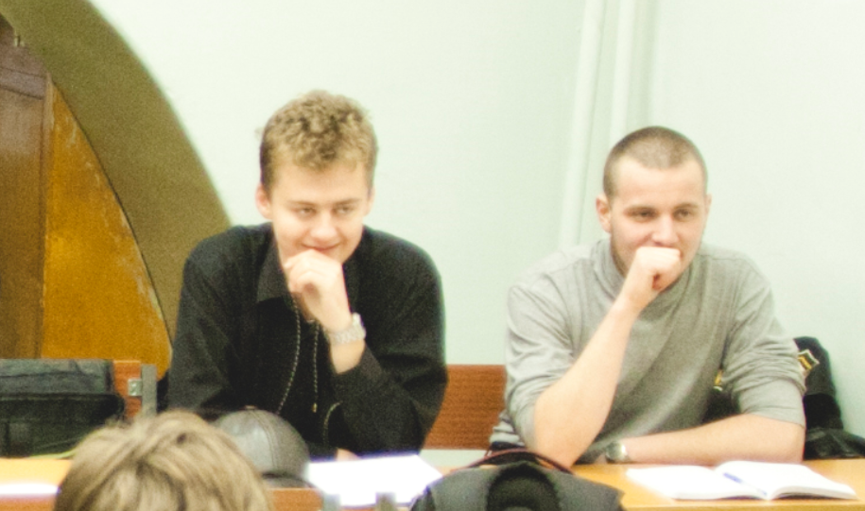
Алексей
Выпуск: 2012
(бакалавр)
Поступал на кафедру Мехатроники, так как заинтересовала перспектива заниматься роботами. Учиться было не всегда легко, но довольно интересно, были замечательные преподаватели, занятные дисциплины и хороший коллектив студентов. Но тяга с детства к механике, металлу и механизмам, видимо, победила - в итоге пошёл работать не инженером, а на металлообрабатывающие станки с числовым программным управлением (ЧПУ). Сейчас, отработав несколько лет, набравшись необходимых опыта и знаний, тружусь на опытном производстве ЦНИИ РТК в должности наладчика станков и манипуляторов с ЧПУ на японском 5-координатном токарно-фрезерном обрабатывающем центре. Изделия для роботов штучные и мелкосерийные, детали сложных форм и строгих допусков - работа интересная. Правда, с такой работой больше как технолог развиваюсь, нежели как конструктор. Но знания, приобретённые в стенах альма-матер необходимы ежедневно. Обращаясь к аудитории хочу сказать: не ленитесь, ищите себя и работайте над собой, совершенствуйтесь постоянно. Как видите из моего примера, не обязательно, что сможете найти себя строго по специальности - главное, чтоб ваше дело вам нравилось, чтоб вам хотелось изучать его глубже, чтоб деятельность была в радость, приносила удовлетворение. Но хоть я и не совсем по специальности работаю, образование открыло огромные горизонты предо мной. Будьте верны себе и своей мечте! Мечтайте!
Выучился, отслужил и пошёл работать. Знания, полученные в ВУЗе пригождаются в жизни постоянно: на работе (ОВЗ, инженерная графика, материаловедение, физика), в жизни и быту (электротехника, механика, оптика).
Никогда нельзя себя жалеть. Необходимо постоянно над собой работать, ставить цели и достигать их. Всегда чему-то учиться.

